Slide 1
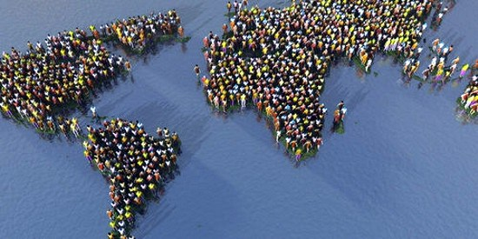
Становништво
света
М.Ивић

Slide 2
Број становника
Број становника се утврђује пописима становништва (углавном сваке десете године).
Попис становништва се може обавити и на краћи временски период (после ратова, елементарних непогода,...)
Дениз Деј Камаћо је рођена 31. 10. 2011. у Манили на Филипинима као седам милијардити становник наше планете.

Slide 3
Број становника 7 175 000 000 (јули 2014)
Почетком наше ере 200 милиона
Прва половина 19. века 1 млрд
Средина 20. века 2,5 млрд
1950-88. 5 млрд
(новембар 2014.)

Slide 4
Број становника
Римокатоличка црква 1563. уводи матичне књиге
До краја 18. века у Европи матичне књиге преузимају државне установе
Укупан пораст броја становника се израчунава по формули:
D=(N-M)+(I-E)
D=укупан пораст бр.ст
N=наталитет
M=морталитет
I=имиграција(досељавање)
E=емиграција (исељавање)

Slide 5
Пораст броја становника за последњих 5000 година

Slide 6
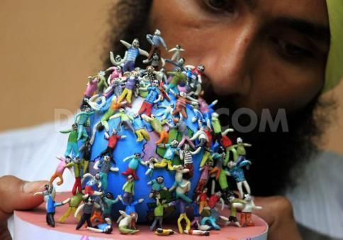
Пораст броја становника
Пораст броја становника по државама и регијама
( стопа раста, 2014.г)

Slide 7
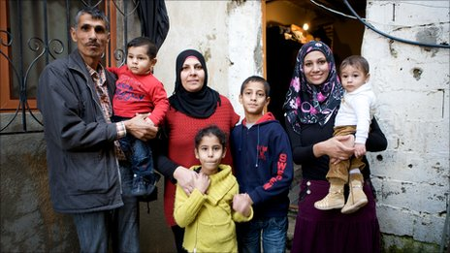
Пораст броја становника
Највећу стопу раста становништва:
Либан (9,37%), Зимбабве (4,36%), Јужни Судан (4,12%), Јордан, Катар, Малави, Нигер, Бурунди, Уганда и Либија (до 3%)
Либанска породица

Slide 8
Природно кретање становништва
Наталитет-број живорођених у одређеном временском раздобљу у једној години
Морталитет-број умрлих у одређеном временском раздобљу у једној години
Природни прираштај-разлика између наталитета и морталитета (стопа на 1000ст)
Стопа наталитета-број живорођених на 1000ст изражен у промилима (‰)
Стопа морталитета-број умрлих на 1000ст изражен у промилима (‰)
Стопа фертилитета-просечан број живорођених које би родила жена током свог плодног доба (15-49 г)
Фактори утицаја: биолошки, друштвено-економски, културни и психолошки.

Slide 9
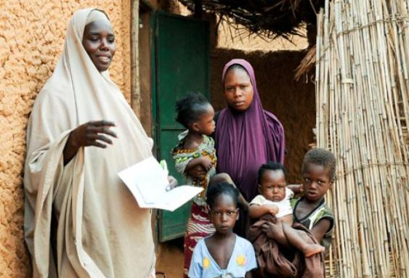
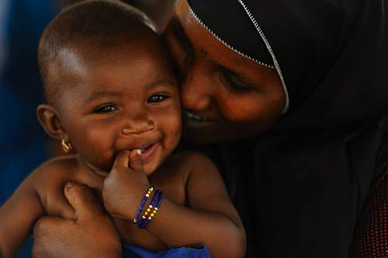
Природно кретање становништва
Стопа наталитета на светском нивоу:18,7 ‰
Висока стопа наталитета:>25‰(Африка)
Умерена стопа наталитета:16-25 ‰
(Азија, Латинска Америка,Аустралија и Океанија)
Ниска стопа наталитета: до 15 ‰ (Англоамерика, Европа)
Највећу стопу наталитета: Нигер (46,12‰), Мали (45,53‰), Уганда (44,17‰), Замбија, Буркина Фасо, Бурунди, Малави, Сомалија, Ангола, Афганистан (38-43‰)

Slide 10
Природно кретање становништва
Увећавању броја становника у свету допринели су:
1. Проналазак лекова против маларије и тропске грознице
2. Повећање аграрне производње (помоћ
угроженим земљама у храни): FAO, UNICEF

Slide 11
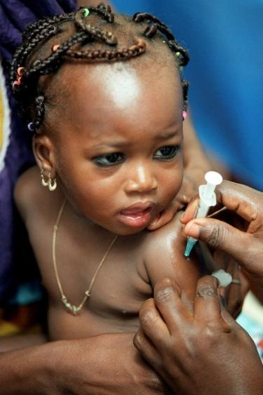
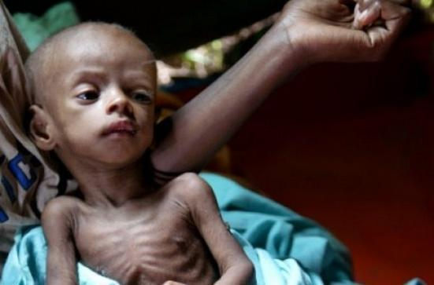
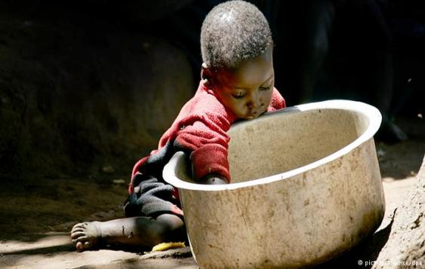
Природно кретање становништва
Стопа морталитета на светском нивоу:7,89 ‰
Узроци високе стопе морталитета: низак животни стандард, непостојање хигијенских и здравствених услова, епидемије, ратови, глад, природне непогоде,..
Највиша стопа морталитета: Јужноафричка република (17,49‰), Украјина (15,72‰), Лесото (14,91‰), Чад, Гвинеја Бисао, Бугарска, Афганистан, ЦАР, Сомалија, Русија (од 14-15‰)

Slide 12
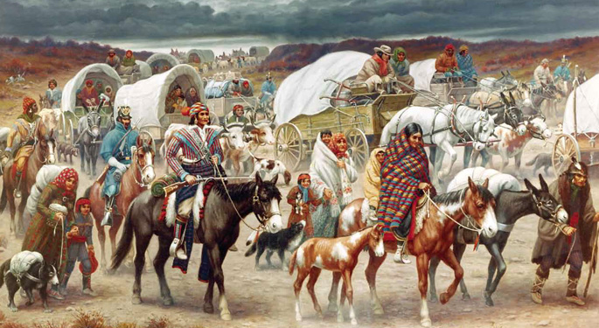
“Нестанак”становништва(депопулација)
У прошлости су познати примери за висок морталитет становништва:
“Легенда о 7 гладних година”: У Европи је од 1600-1700.г забележен хладнији период када нису довољно рађале житарице. У периоду од 34 године од глади је умрло више десетина хиљада људи. Глад је престала доношењем кукуруза и кромпира из Америке.
Сматра се да је у Претколумбовској Америци живело око 40 милиона становника. Са европским колонистима на америчко тло стигли су и барут, заразне болести(богиње) и алкохолна пића што је повећало смртност Индијанаца.
У Ел Салвадору од 1524-1551.г богиње су усмртиле 50% становника.
У Јапану од 1700-1800.г од умрло је милион људи од глади, куге, колере и тифуса.
Протеривање припадника Чироки племена са територија на којима су вековима живели (Англоамерика)

Slide 13
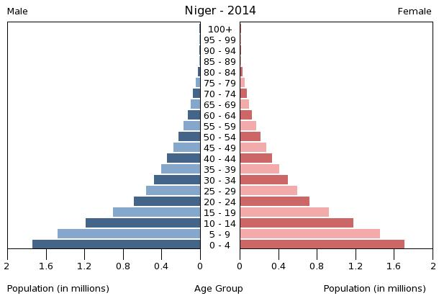
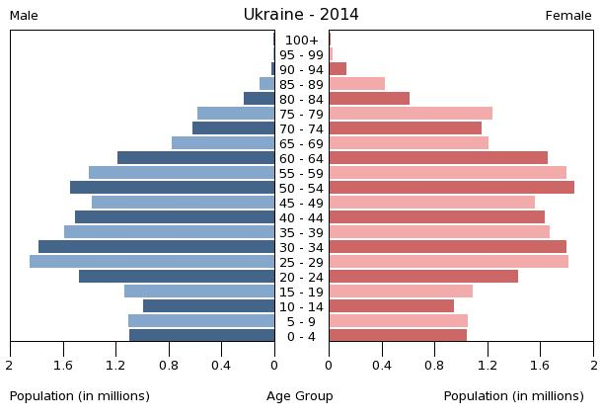
Природно кретање становништва
Највишу стопу природног прираштаја има Нигер са 33,39‰ а најнижу стопу има Украјина -6,31 ‰.

Slide 14
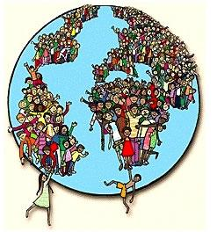
Демографска експлозија
Демографска експлозија је нагли пораст броја
становника у одређеном временском периоду.
(Сликовит али не и примерен назив за пораст
броја људи.)Нагли пораст броја становника у неразвијеним земљама довео је до пораста популације у целом свету.
Средином 20. века снижен је морталитет новорођенџади а наталитет је остао на истом нивоу (последица- повећан природни прираштај).Смањеном морталитету је допринела помоћ у храни и лековима сиромашним земљама од стране међународних организација.
Нагли пораст природног прираштаја довео је до аграрне пренасељености а она је изазвала ширење обрадивих површина на рачун шума, што је увећало ерозију,...Аграрна пренасељеност је довела до масовног пресељавања становништва у градове где се због великог прилива стварају дивља насеља (сламови).
Демографске експлозију није пратио економски развој у тим државама.

Slide 15
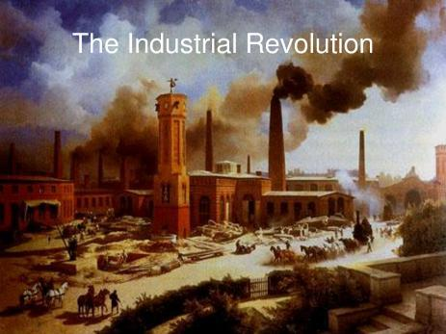
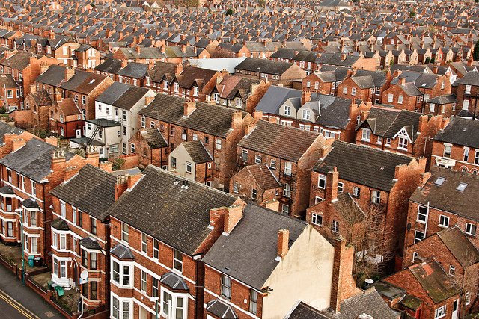
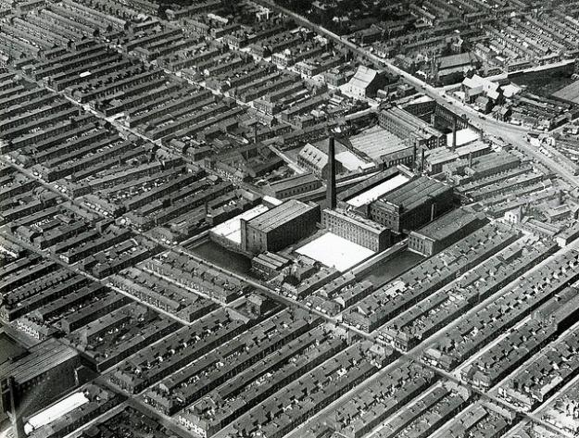
Демографска експлозија
Узроци демографске експлозије:
Индустријске револуције:
Прва (проналазак парне машине) : пораст броја
становника у земљама Западне и Средње Европе
(В.Британија, Француска, Немачка)
2. Друга (проналазак експлозива, појава електромотора):пораст броја становника у ваневропским земљама(САД)
Трећа (развој роботике и аутоматизације):пораст броја становника у земљама “трећег света”
Око фабрике су се налазиле типске куће (терасасте куће од црвених цигала)
Данашњи изглед истог радничког насеља у В. Британији

Slide 16
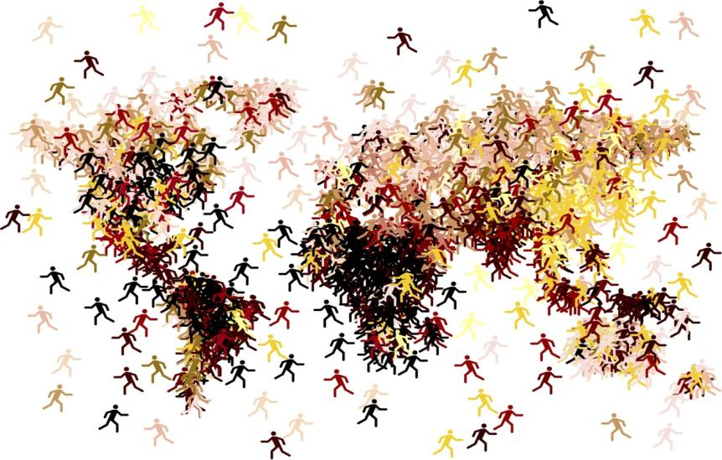
Механичко кретање становништва-миграција
МИГРАЦИЈЕ су кретања људи из једног места у друго са циљем привремене или сталне промене места боравка. Промена средине у којој људи живе утиче на промене њихових навика.Људи који врше миграције називају се-МИГРАНТИ.За земљу из које се људи исељавају, они су емигранти а за земљу у коју се усељавају-имигранти.
Смер миграција: ИМИГРАЦИЈА-досељавање,
ЕМИГРАЦИЈА-исељавање
СТОПА ИМИГРАЦИЈЕ И СТОПА ЕМИГРАЦИЈЕ- број досељених/исељених на 1000ст, изражено у ‰.

Slide 17
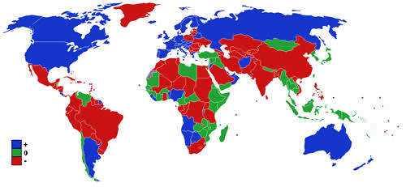
МИГРАЦИЈЕ
Миграције
су повезане са:
- Економским развојем државе или регије
Репродукцијом становништва
Територијалним размештајем становништва
Структуром становништва
Урбанизацијом
Миграциони салдо држава света
Најважнији показатељ при анализи миграција
је –МИГРАЦИОНИ САЛДО (разлика између
броја исељених и броја усељених у некој
земљи или региону у току једне године).
Миграциони салдо позитиван-више се људи усељава него исељава.
Миграциони салдо негативан-више се људи исељава него усељава.
Од миграционог салда зависи број становника, полна и старосна структура становништва и број радно способног становништва.

Slide 18
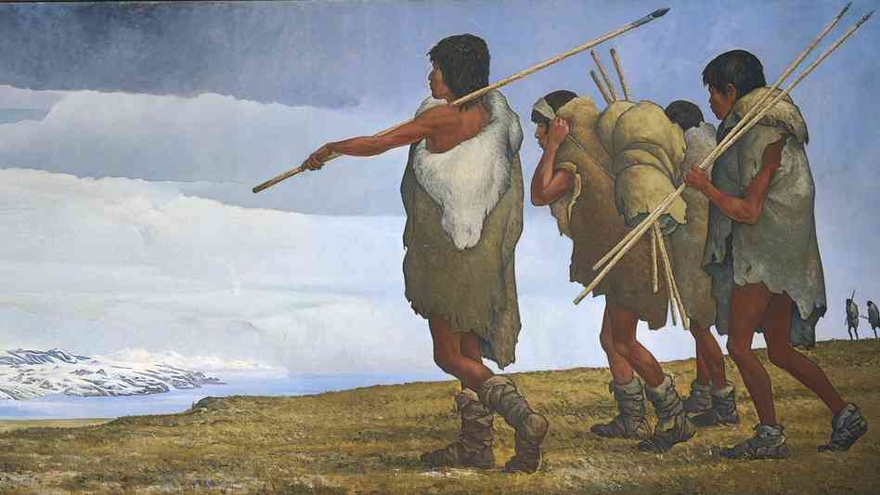
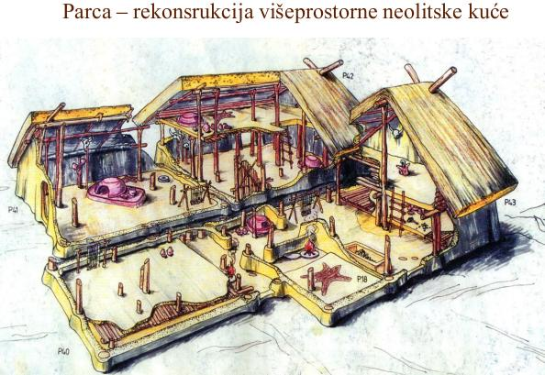
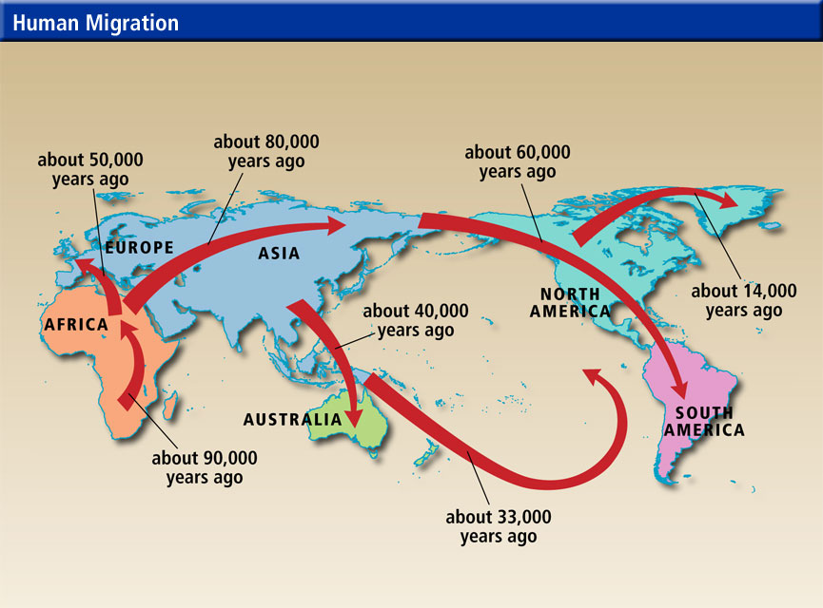
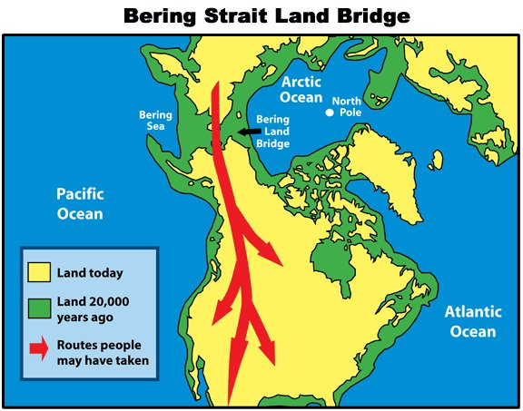
МИГРАЦИЈЕ
Најстарије миграције становништва

Slide 19
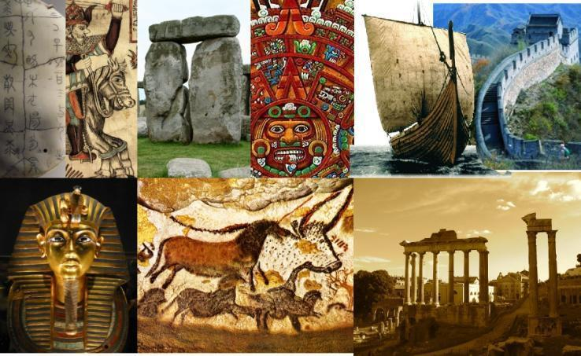
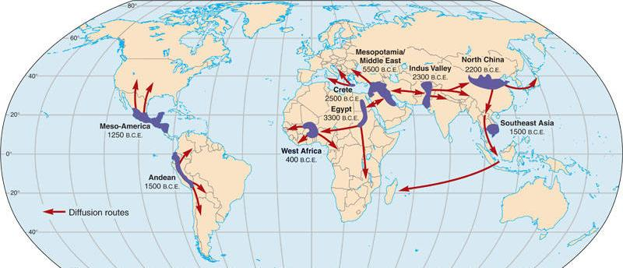
МИГРАЦИЈЕ
Миграцијама су се шириле постојеће и стварале нове цивилизације

Slide 20
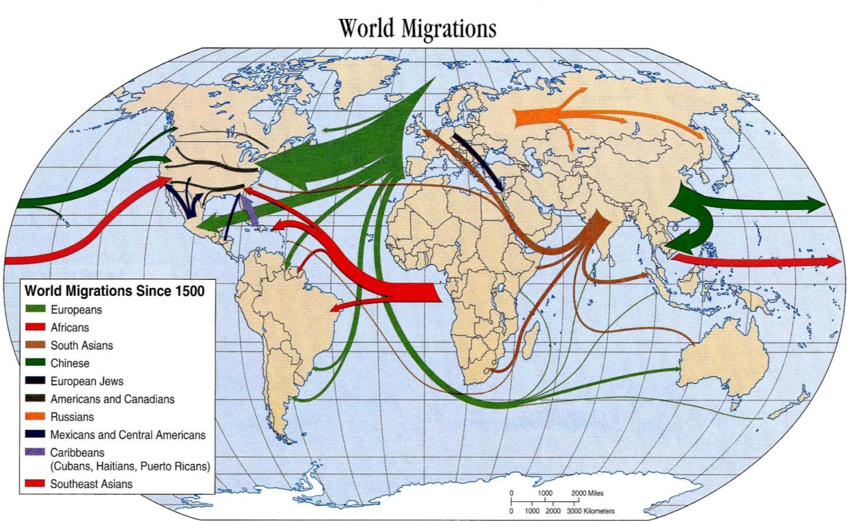
МИГРАЦИЈЕ СТАНОВНИШТВА ОД 1500.г Прве велике миграције започињу периодом Великих географских открића. У 19. веку и првој половини 20. века из Европе у Северну и Јужну Америку и Аустралију се иселило вишеод 50 милиона људи.

Slide 21
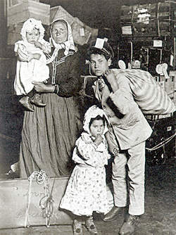
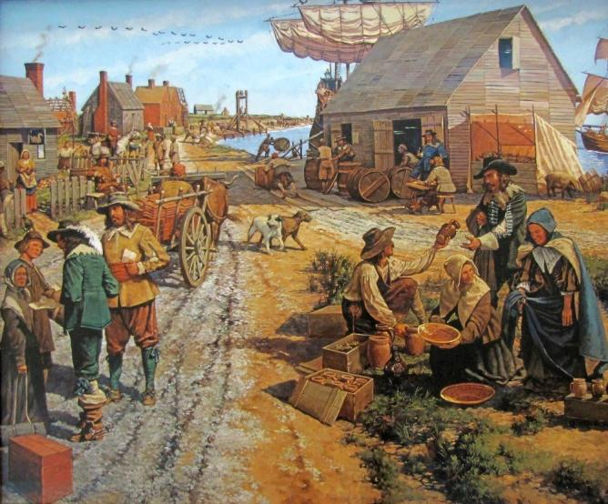
МИГРАЦИЈЕ
Миграциони таласи.Највећи миграциони таласи су биле прекоморске миграције Европљана у Северну и Јужну Америку, Аустралију у Нови Зеланд.
1.После Наполеонових ратова до осамдесетих година 19. века
2. Од краја 19. века до тридесетих година 20. века
3. После Другог светског рата
Аустралија-обећана земља после Другог светског рата
Искрцавање имиграната на острво Елис (САД) почетак 20. века
Прва колонија Вирџинија на тлу Северне Америке (Џејмстаун)

Slide 22
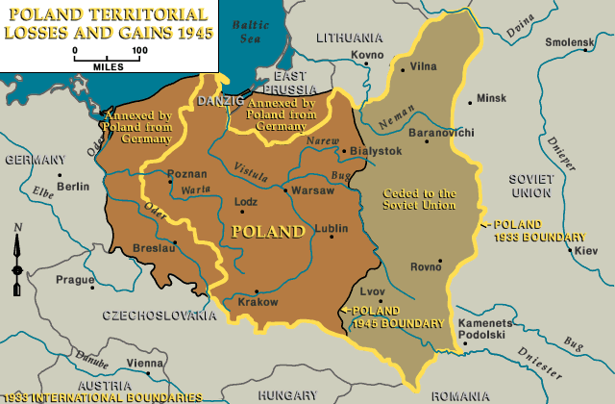
ВРСТЕ МИГРАЦИЈА
Освајачки походи (Римљани, Монголи)
Инфилтрација (тиха сеоба која прати освајање)
Систематско насељавање (колонијална освајања, додела бесплатног земљишта)
Миграције као последица појаве национализма почетком 19. века (повлачење Немаца из источне Европе, Грка из Мале Азије;стварање државе Израел 1948-исељавање 700 000 Палестинаца;
стварање држава
Пакистан и
Бангладеш-сеоба
17 милиона људи)
Формирањем нових граница Пољске, припојена је област Шлеска (Шљонск) у долини Одре.

Slide 23
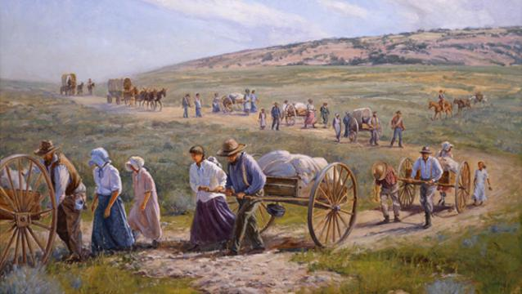
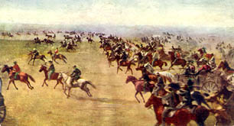
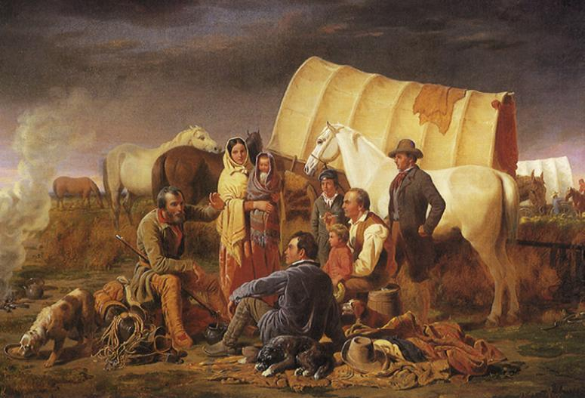
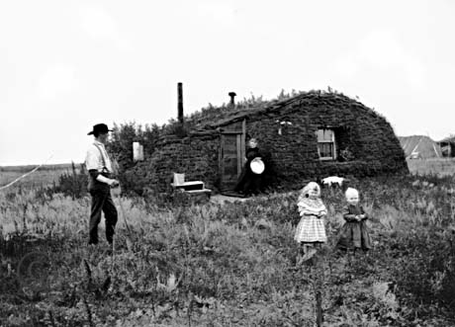
Додела бесплатног земљишта у Орегону (САД)
Пионири на Дивљем западу на путу за Орегон
Прва организована трка досељеника у заузимању бесплатног земљишта (1889. Орегон)
Земунице пионира у прерији

Slide 24
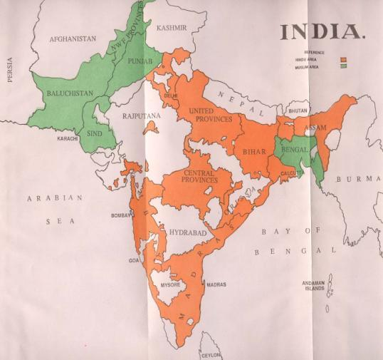
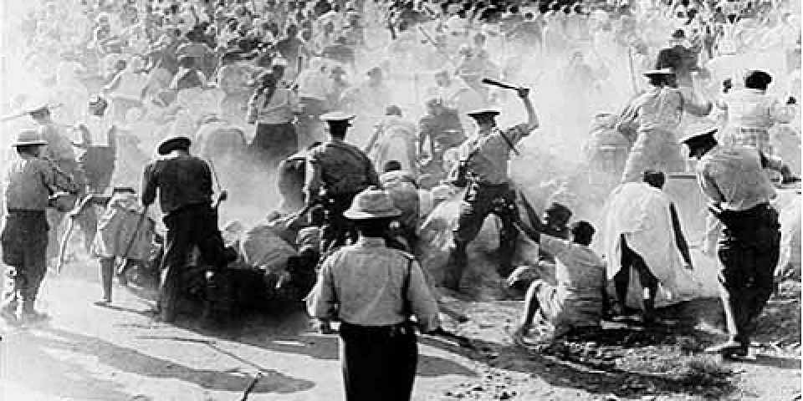
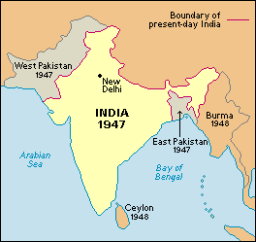
Борба Индије за самосталност , грађански рат и подела на три државе
Етничка карта: Муслимани (зелено) и Хиндуси (Наранџасто)
Етнички сукоби после ослобађања од колонијалне власти Британије
Борац за слободу Индије Махатма Ганди (Велика Душа) и подела Индије .Стварање држава:Западни Пакистан (Пакистан), Источни Пакистан (Бангладеш) и Индија.

Slide 25
ВРСТЕ МИГРАЦИЈА
Према удаљености:унутрашње (село-град, међурегионалне) и спољне (међудржавне, континенталне, интерконтиненталне).
Према дужини временског трајања: дневне (одлазак у школу), седмичне, сезонске ( летовање , зимовање), привремене (колеџ) и трајне.
Миграције могу бити: добровољне, присилне (принудно исељавање у Сибир), спонтане и стихијске (неорганизоване).
Нагли одлазак великог броја људи из неке области назива се – егзодус.

Slide 26
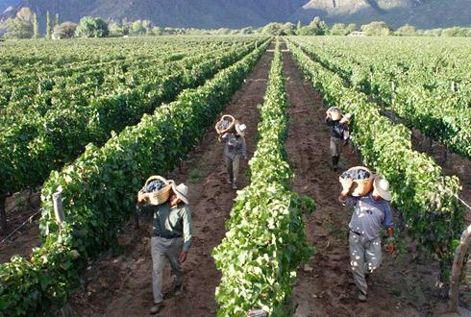
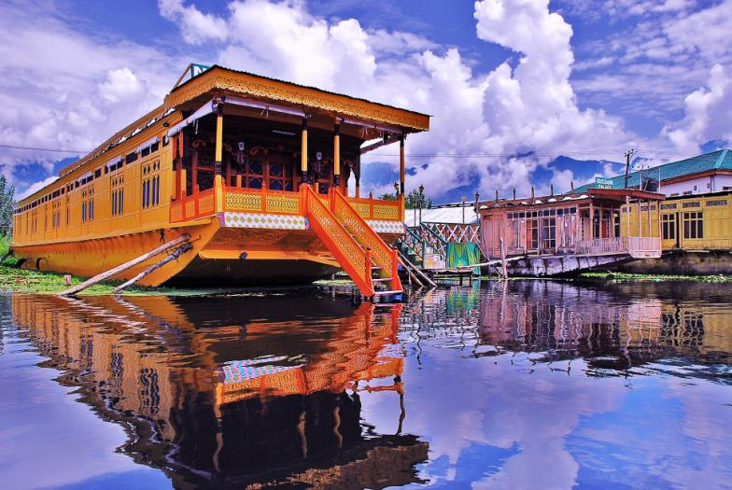
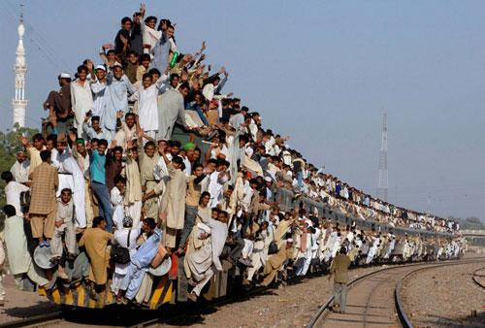
Врсте миграција
Сезонске миграције
Дневне миграције
Куће за одмор на Сринигар језеру ( Кашмир)

Slide 27
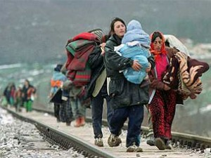
УЗРОЦИ МИГРАЦИЈА
Узроци миграција:
Политички (подела Немачке), економски (лоши услови живота, незапосленост, сиромаштво), верска нетрпељивост, породични, индивидуални, психолошки, здравствени-одлазак у топлије крајеве због погоршаног здравља, природне непогоде,..
Економске миграције-добровољна пресељења ради побољшања услова живота
Политичке миграције су масовна пресељења на основу притиска који врше
државни органи (егзодуси, избеглице,
азиланти)

Slide 28
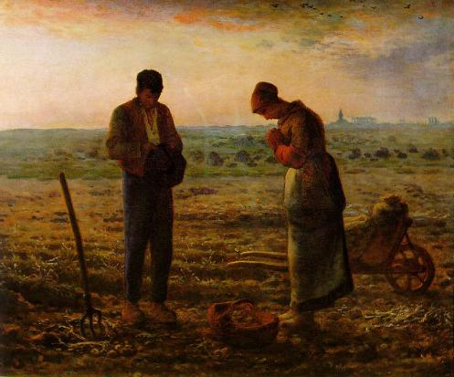
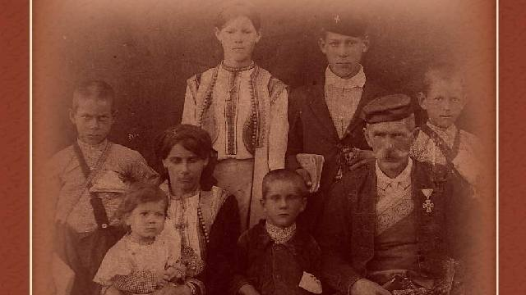
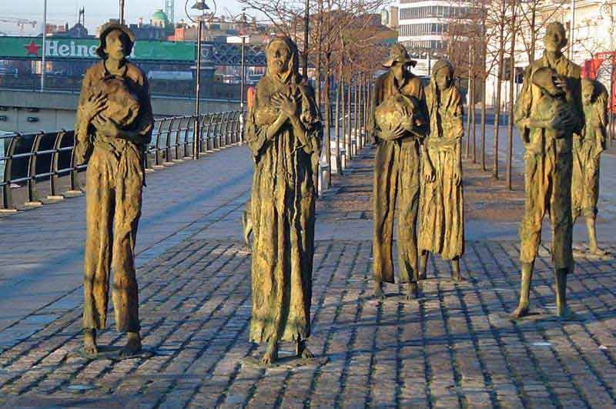
ЕКОНОМСКИ УЗРОЦИ МИГРАЦИЈА
“brain drain”-одлив мозгова, одлазак школованих младих људи у стране земље (боље плаћен посао)
Исељавање Ираца због глади коју је изазвала болест кромпира
“Колонизација”породица из динарског предела је била присилна и економска. На слици је црногорска породица насељена у Војводини на напуштеним имањима фолксдојчера.

Slide 29
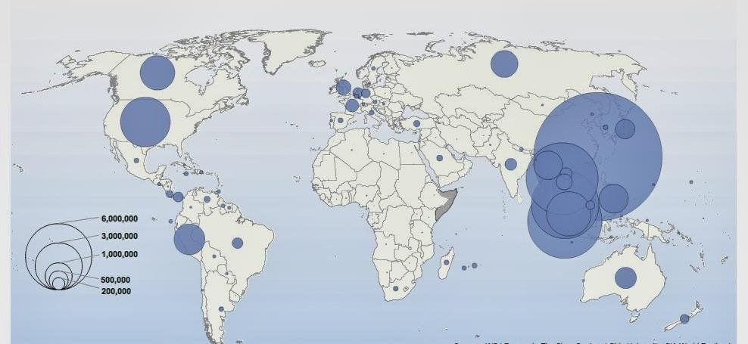
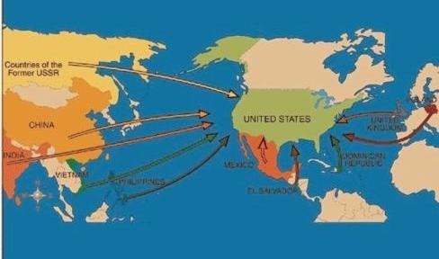
Последице миграција
Досељавање и исељавање повећава/смањује број становника и утиче на структуру становништва.
Дијаспора- означава припаднике једног народа који живе одвојено од матичне државе.Међу најбројнијим дијаспорама су кинеска, ирска, индијска,..
САД као имиграциона држава

Slide 30
Распоред становништва на Земљи
Просечна густина насељености на Земљи 50ст/km²

Slide 31
Распоред становништва на Земљи
Екумена-насељени део Земљине површине
Анекумена-ненасељене области
Субекумена-прелазна зона повремено насељена номадским народима

Slide 32
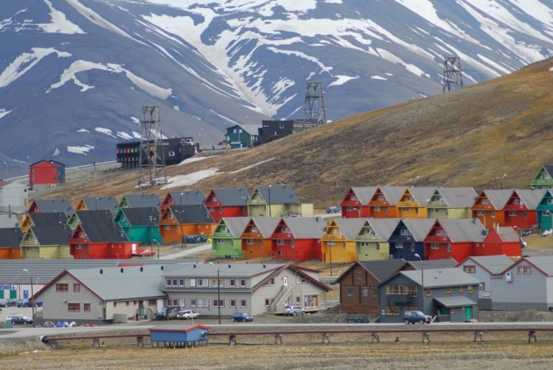
Распоред становништва на Земљи
Најсевернија насеља Лонгјебјен
( 2100ст) и Баренцберг на Свалбард острвима (Норвешка)
Најјужнија насеља Порт Вилиамс (2900ст) у Чилеу и Ушуаја (Аргентина) на Огњеној Земљи
78° СГШ 15°ИГД
55° ЈГШ 67°ЗГД

Slide 33
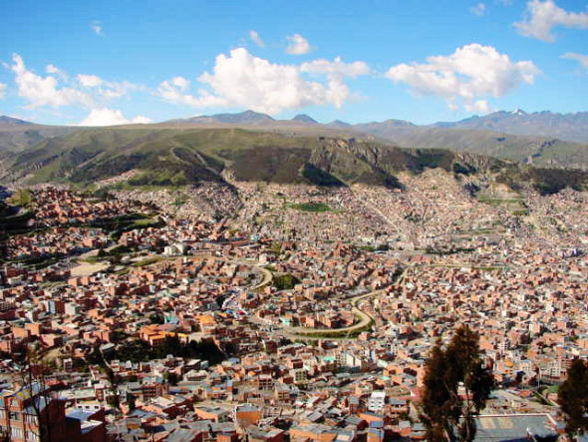
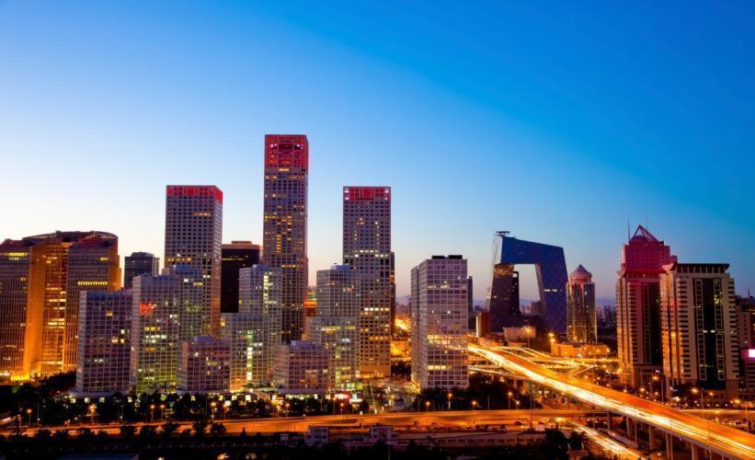
Распоред становништва на Земљи
*за популацију већу од
100 000ст
Највеће градско насеље на највећој НВ Ел Алто са
850 000ст (Боливија). Налази се на 4150m у близини Ла Паза
Главни град једне државе на најмањој НВ је
Пекинг са 16 000 000ст (Кина) на 55 m

Slide 34
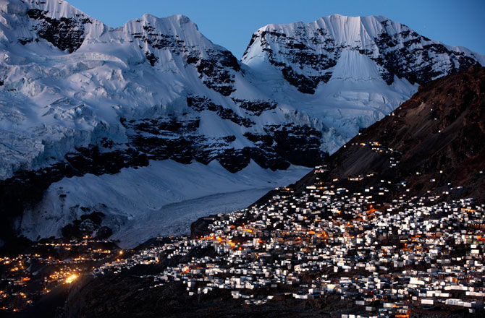
Распоред становништва на Земљи
*Најниже насеље Ејн Џеди
(Израел) код Мртвог мора на -280m
Ејн Џеди
*Насеље на највећој надморској висини
Ла Ринконада (Перу) на 5100m
Ла Ринконада

Slide 35
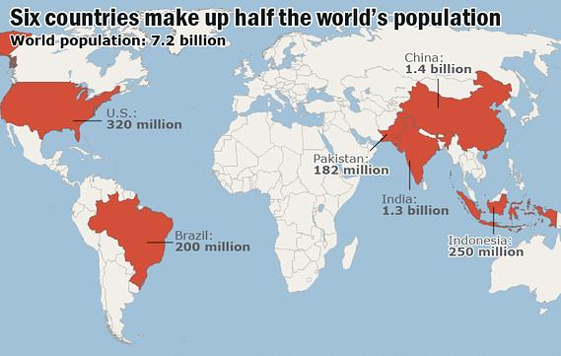
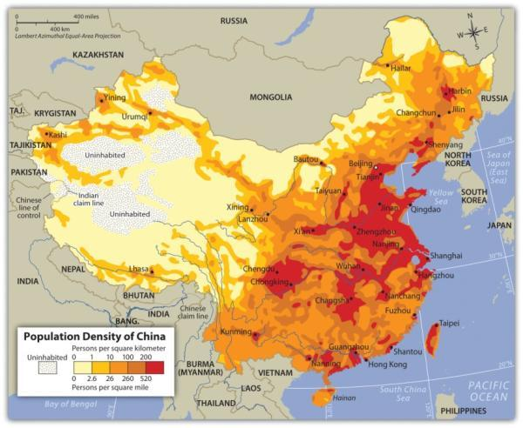
Распоред становништва на Земљи
Најгушће насељене области:
- до 500 m од обале (75%),
- северна хемисфера,
Азија, Африка, Европа (више од 2/3 ст)
Кина и Индија (близу 40% светске популације)
Низије до 200 m НВ (60%)

Slide 36
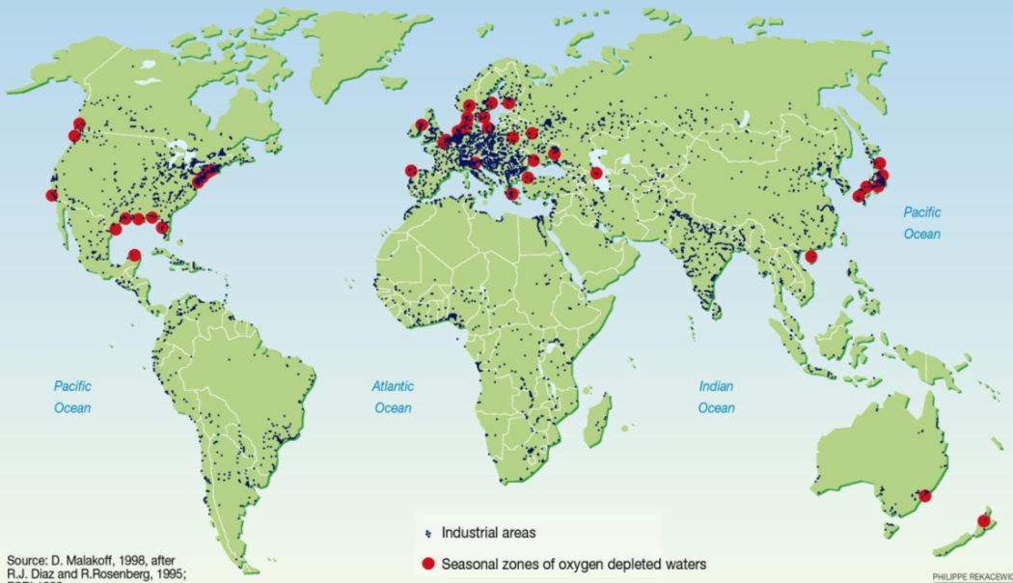
Распоред становништва на Земљи
Са више од 115 ст/ km² су индустријске области :Западне и Средње Европе, ЈИ Азије, Јапана, источног дела Кине, Русије, Украјине, област Великих језера Канаде и САД-а.

Slide 37
Распоред становништва на Земљи
Најгушће насељене државе (јули 2014.):
Монако 15 254 ст/km²
Сингапур 7 987 ст/ km²
Бахреин 1 729 ст/ km²
Малта 1 306 ст/ km²
Бангладеш 1101 ст/ km²
Холандија 402 ст/ km²
Руанда 432 ст/ km²
Ел Салвадор 288 ст/ km²
Монако
Сингапур

Slide 38
Распоред становништва на Земљи
Најређе насељене државе (јули 2014.):
Монголија 2 ст/km²
Намибија, Исланд 3 ст/km²
Мауританија, Либија, Боцвана, Канада 4 ст/km²
Габон 6 ст/km²
Казахстан 7 ст/km²
ЦАР 8 ст/km²
Боливија 9 ст/km²
Монголија
Намибија

Slide 39
Распоред становништва на Земљи
1.Кина 1 356 000 000ст
2. Индија 1 236 000 000ст
3. САД 319 000 000ст
4. Индонезија 254 000 000ст
5. Бразил 203 000 000ст
6. Пакистан 196 000 000ст
7. Нигерија 177 000 000ст
8. Бангладеш 166 000 000ст
9. Русија 142 000 000ст
10. Јапан 127 000 000ст
*Државе са највише становника, јули 2014

Slide 40
Структуре становништва
Полна структура: бројчани однос мушког и женског становништва
Старосна структура: младо
(0-14), зрело (15-65), старо >65

Slide 41
Најстарије становништво-Јапан
Најмлађе становништво становништво-Нигер
Пирамида неразвијених земаља је широке основе и сужена при врху.Код развијених земаља пирамида је сужена у основи и благо сужена ка врху.

Slide 42
Расна структура
Половина светског становништва је беле расе, 40% монголоидне и 12% негроидне.

Slide 43
ЕТНИЧКИ САСТАВ И ЈЕЗИЦИ
Племе је најстарија људска заједница.Више племена је створило народ. Два или више народа могу створити – нацију (САД)

Slide 44
Религије
Све велике религије су настале у Азији. Највише верника имају:
хришћанство (34%)
ислам (23%),
хиндуизам (14%),
будизам (7%).
Шинтоизам је заступљен у Јапану (Шинто-пут богова)
Јудаизам је једна од најстаријих светских религија.
Јапански шинто храм
Јеврејска синагога у Јерусалиму

Slide 45
ХРИШЋАНСТВО
Поглавари Руске
православне и Римокатоличке цркве
Базилика Св.Петра у Ватикану
Црква Василија Блаженог у Москви
Храм Светог Саве и српски патријарх Иринеј
Конклава-избор католичког поглавара

Slide 46
ислам
Мухамед
Медина
Џамија Ал Акса у Јерусалиму и света стена
Мујезин позива на молитву са минарета
Хаџилук у Меки

Slide 47
ХИНДУИЗАМ (БРАМАНИЗАМ)
Брама и аватари (богови у људском телу)
Тројство Брама, Вишну и Шива
Највећи хинду храм на свету Сваминарајан Акшардам у Њу Делхију (Индија)
Брама је један од врховних богова код Индуса. Они га сматрају за творца света и свих живих бића.
Представљен је са четири лица, окренута на четири стране света, са четири руке и како јаше лабуда. Симбол је – ОМ (први звук у Космосу)
Бог Кришна
Самсара означава ток живота од рођења до смрти, а затим до поновног рођења.

Slide 48
БУДИЗАМ
Џиновски Буда из Лешана (Кина)
Принц Еакија Муни Сидарта Гаутама доживљава просвећење испод банјан дрвета и постаје Буда (Просвећени)
Пагоде будистичког храма у Ангкор Вату (Камбоџа)
Мандалу прави ламаистички свештеник са Тибета

Slide 49
Јудаизам
Конфучијанство
1
6
4
5
4. Симбол равнотеже у природи Јин-Јанг
5. Симбол воде као извор живота
6. Филозоф Конфучије (Кина)
7. Најстарији храм, део највећег комплекса храмова посвећених Конфучију (Куфу, Кина)
2
1. Макета Другог јеврејског храма у Јерусалиму
2. Рабин са менором у синагоги
3. Молитва испред западног зида храма
(Зид плача)
7
3

Slide 50
Образовна структура
Главна образовна обележја су писменост и школска спрема.
Највише становника у свету говори мандарински кинески
Светско становништво старије од 15 година које уме да чита и пише:>84% (међу писменима је више становника мушког пола 88,6%
у односу на женски 79,7%)
Највише неписмених
становника је у Африци.

Slide 51
Писменост светског становништва

Slide 52
Учитељи отварају врата, али ви морате сами ући. (Кинеска пословица-мале мудрости најмногољудније нације)
Крај

